Slide 1


Федеральное государственное бюджетное образовательное учреждение высшего образования «ПОВОЛЖСКАЯ ГОСУДАРСТВЕННАЯ АКАДЕМИЯ ФИЗИЧЕСКОЙ КУЛЬТУРЫ, СПОРТА И ТУРИЗМА» (ФГБОУ ВО «Поволжская ГАФКСиТ»)

Slide 2
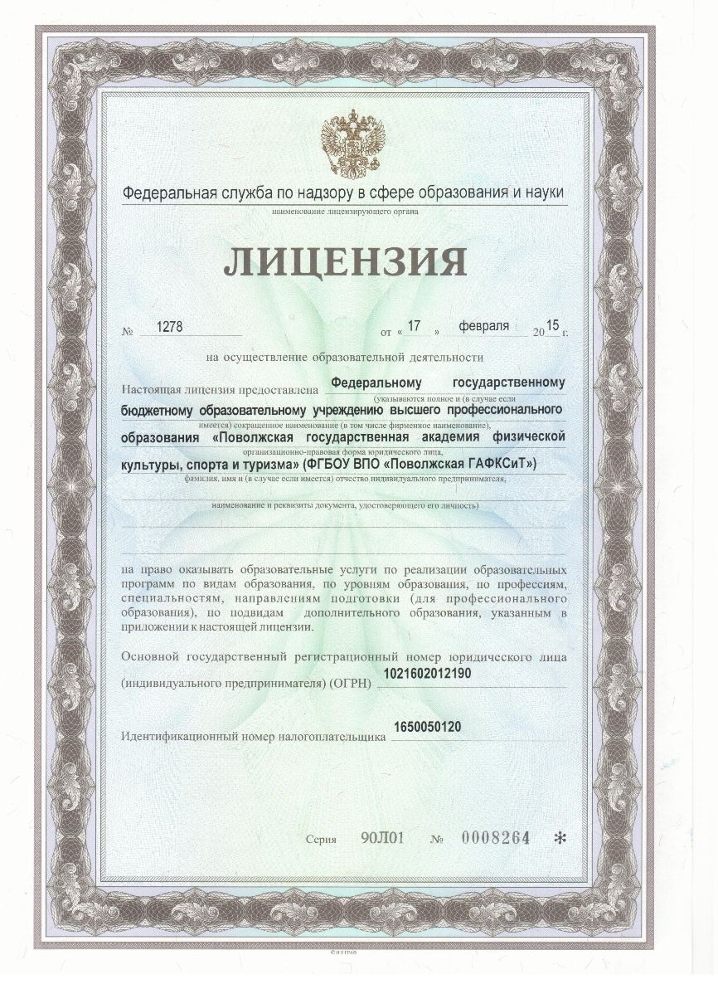

Slide 3
Наши преимущества:
Бюджетные места (обучение за счет средств федерального бюджета);
Возможность получать стипендию (академическую, социальную, повышенную);
Отсрочка от армии (для юношей);
Проживание в современном студенческом кампусе в Деревне Универсиады (комфортабельные комнаты в общежитии);
Активное использование дистанционных технологий в образовательном процессе;
Возможность заниматься физической культурой и спортом на 7 современных объектах академии.

Slide 4
БАКАЛАВРИАТ
Очная форма обучения
Направление подготовки:
«Физическая культура»
Профиль: Спортивная тренировка в избранном виде спорта
(340 бюджетных мест)
(легкая атлетика, лыжный спорт, футбол, мини-футбол, хоккей, волейбол, баскетбол, академическая гребля, гребля на байдарках и каноэ, борьба (единоборства), теннис, бадминтон, спортивная гимнастика, художественная гимнастика, плавание, синхронное плавание, фигурное катание, академический рок-н-ролл)
ВСТУПИТЕЛЬНЫЕ ИСПЫТАНИЯ:
Русский язык (ЕГЭ, минимум - 36 баллов)
Биология (ЕГЭ, минимум - 36 баллов)
Физическая культура (общая физическая подготовка (практическое тестирование)

Slide 5
Направление подготовки:
«Физическая культура»
Профили:
Спортивный менеджмент (25 бюдж.мест)
Физкультурное образование (25 бюдж.мест)
ВСТУПИТЕЛЬНЫЕ ИСПЫТАНИЯ:
Русский язык (ЕГЭ, минимум - 36 баллов)
Биология (ЕГЭ, минимум - 36 баллов)
Физическая культура (общая физическая подготовка (практическое тестирование)

Slide 6
Направление подготовки:
«Рекреация и спортивно-оздоровительный туризм» (25 бюджетных мест)
«Физическая культура для лиц с отклонениями в состоянии здоровья (адаптивная физическая культура)» (25 бюджетных мест)
ВСТУПИТЕЛЬНЫЕ ИСПЫТАНИЯ:
Русский язык (ЕГЭ, минимум - 36 баллов)
Биология (ЕГЭ, минимум - 36 баллов)
Физическая культура (общая физическая подготовка (практическое тестирование)

Slide 7
БАКАЛАВРИАТ
Заочная форма обучения
Направления подготовки:
Физическая культура ( 50 бюджетных мест)
Физическая культура для лиц с отклонениями в состоянии здоровья (адаптивная физическая культура) (10 бюдж.мест)
ВСТУПИТЕЛЬНЫЕ ИСПЫТАНИЯ:
Русский язык (ЕГЭ / письменное тестирование)
Биология (ЕГЭ / письменное тестирование)
Физическая культура (общая физическая подготовка (практическое тестирование)

Slide 8
Экзамен по Физической культуре
(Общая физическая подготовка)
Прыжок в длину с места;
Бег 100 м;
Бег 500 м (девушки), 1000 м (юноши);
Отжимания (девушки),
Подтягивание на перекладине(юноши);
Наклон вперед из положения стоя

Slide 9
БАКАЛАВРИАТ
Очная форма обучения
Направления подготовки:
Сервис (15 бюджетных мест)
Менеджмент (25 коммерческих мест)
ВСТУПИТЕЛЬНЫЕ ИСПЫТАНИЯ:
Русский язык (ЕГЭ, минимум - 36 баллов)
Математика (ЕГЭ, минимум - 27 баллов)
Обществознание (ЕГЭ, минимум - 42 балла)

Slide 10
БАКАЛАВРИАТ
Очная форма обучения
Направления подготовки:
Туризм (15 бюджетных мест)
Гостиничное дело (15 бюджетных мест)
ВСТУПИТЕЛЬНЫЕ ИСПЫТАНИЯ:
Русский язык (ЕГЭ, минимум - 36 баллов)
История (ЕГЭ, минимум - 32 балла)
Обществознание (ЕГЭ, минимум - 42 балла)

Slide 11
Учет индивидуальных достижений при поступлении по программам бакалавриата
Наличие аттестата о среднем общем образовании с отличием + 5 баллов
Победители и призеры олимпиад по физической культуре в 2015-2016 учебном году, проводимых ФГБОУ ВПО «Поволжская ГАФКСиТ», - при поступлении на обучение по направлениям подготовки в области физической культуры + 5 баллов
за наличие статуса чемпиона и призера Олимпийских игр, Паралимпийских игр и Сурдлимпийских игр, чемпиона мира, чемпиона Европы, победителя первенства мира, первенства Европы по видам спорта, включенным в программы Олимпийских игр, Паралимпийских игр и Сурдлимпийских игр, наличие золотого значка отличия, полученного за результаты сдачи норм Всероссийского физкультурного комплекса «Готов к труду и обороне» + 5 баллов
На направления подготовки
«Сервис»
«Туризм»
«Менеджмент»
«Гостиничное дело»

Slide 12
МАГИСТРАТУРА
Направление подготовки:
Физическая культура (60 бюджетных мест)
ВСТУПИТЕЛЬНОЕ ИСПЫТАНИЕ:
Теория и методика физической культуры - письменное тестирование
Направление подготовки:
Спорт (40 бюджетных мест)
ВСТУПИТЕЛЬНОЕ ИСПЫТАНИЕ:
Теория спорта - письменное тестирование

Slide 13
При поступлении необходимо предоставить:
Заявление;
Документ, удостоверяющий личность (паспорт);
Документ государственного образца о среднем (полном) общем или среднем профессиональном образовании;
4 фотографии (3х4 см.);
Медицинская справка № 086-У;
Военный билет или приписное свидетельство (для юношей);
Документы, дающие право на льготное поступление и получение дополнительных баллов за личные достижения.

Slide 14
Сроки подачи документов
ОЧНАЯ ФОРМА ОБУЧЕНИЯ
Бакалавриат
с 20 июня по 10 июля (Физическая культура, Адаптивная физическая культура, Рекреация и спортивно-оздоровительный туризм; лица, имеющие НПО/СПО)
с 20 июня по 26 июля (Сервис, Туризм, Гостиничное дело, Менеджмент)
ЗАОЧНАЯ ФОРМА ОБУЧЕНИЯ
Бакалавриат
с 20 июня по 10 июля
Магистратура
с 20 июня по 10 августа

Slide 15
Контакты приемной комиссии:
Телефоны: 8(843)294-90-90, 8-800-250-50-59
E-mail: pk@sportacadem.ru
Сайт: www.sportacadem.ru
vkontakte.ru/abiturientofsportacadem
Адрес: 420010, г. Казань,
Деревня Универсиады, 35, Блок F
(здание Учебно-лабораторного корпуса)

Slide 16
СПАСИБО ЗА ВНИМАНИЕ!

